Slide 1
Познавательное развитие дошкольников
«Система работы по реализации задач экологического воспитания дошкольного возраста»
Составители: Газиева Л.А.
Калинина В.Ю.
Жукова И.В.
Панькина В.Д.
Черепанова Р.А.
Крюкова М.Ю.

Slide 2
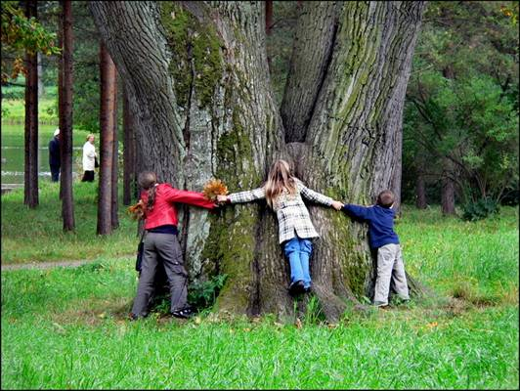
Краткая аннотация.
Главная цель работы - экологическое воспитание – формирование начал экологической культуры; правильного отношения к природе, к себе и другим людям как части природы.

Slide 3
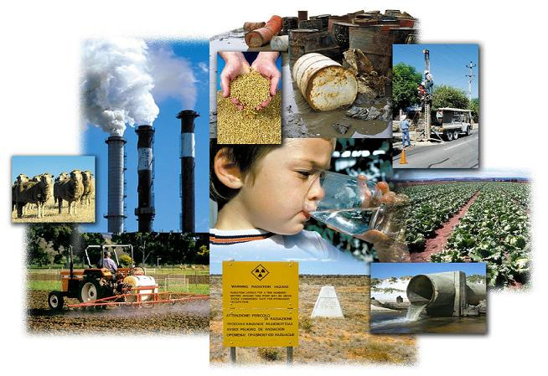
Актуальность темы
Воздействие людей на природу становится более мощным и приобретает планетарный характер.
Природа сама не может залечить намеченные ей раны.
Дошкольный возраст является
важнейшим этапом образования
и воспитания детей. Именно в это
время формируется экологические
представления, являющиеся основой систематических знаний о
природной среде и бережном
отношении к ней.

Slide 4
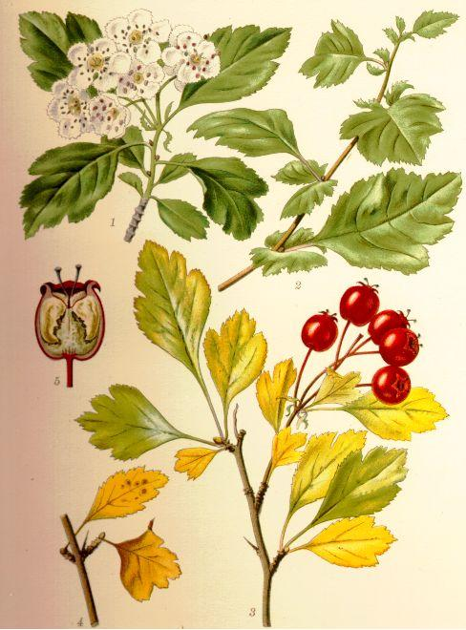
Цели и задачи формирования экологической культуры: Прививать нравственные принципы, моральные и экологические нормы человека будущего, способного жить в гармонии с обществом и окружающей средой. Обеспечение детей знаниями, навыками, ценностными ориентирами, необходимыми для формирования эколого – осознанного поведения в окружающей среде, включая сферу, продуктивную деятельность, межличностные и общественные отношения.

Slide 5

Изучение педагогической литературы природоведческого содержания по разделу экологическое воспитание. Диагностика освоенности экологических представлений у детей дошкольного возраста. Планирование – одно из педагогических условий для реализации задач экологического воспитания. Подбор методической литературы экологического содержания. Составление картотеки / дидактических игр, конспектов занятий.
Инструментарий.

Slide 6

Ожидаемый результат.
Дети получают удовольствие от процесса познания, свободно делятся впечатлениями, отражая их
в рисунках, сочинениях, сказках.
У детей значительно расширился и пополнился активный и пассивный словарь новыми понятиями.
Создана предметно – развивающая среда способствует развитию любознательности, стимулирует к самостоятельной, творческой, практической деятельности, экспериментированию.

Slide 7
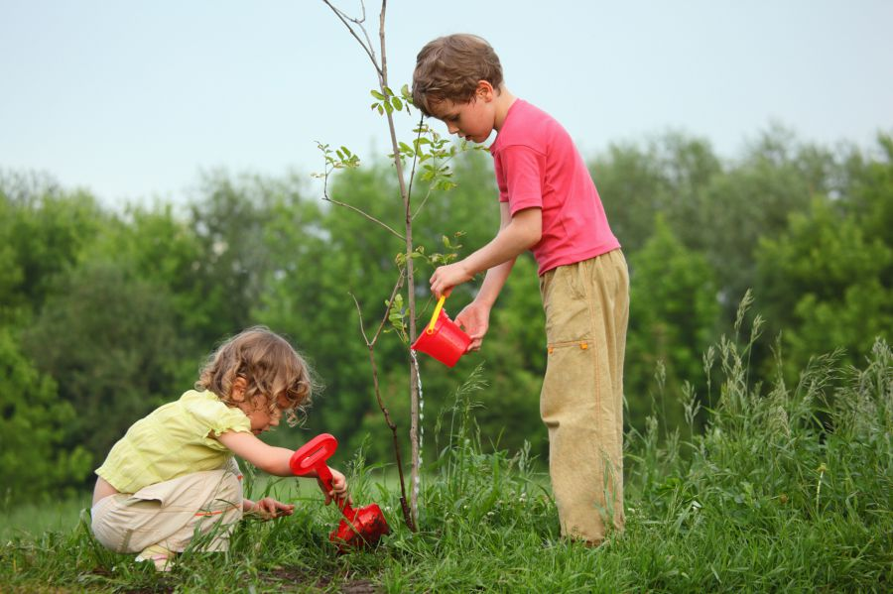
У детей формируется потребность
уважать свои права
и права других
живых существ.

Slide 8
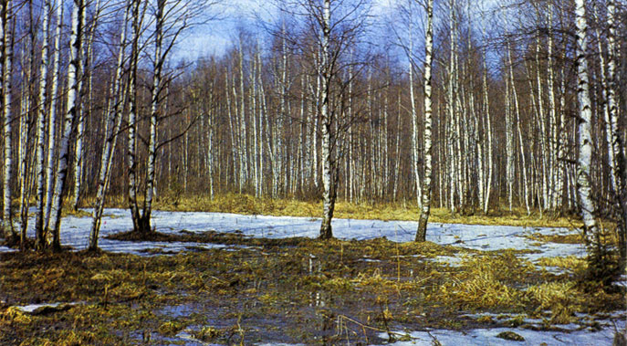
Приложение
Калинина В. Ю.
Конспект праздничного занятие «День Земли»
Черепанова Р. А.
Комплексное занятие, изготовление игры «Вершки и корешки»
Жукова И.В.
Наблюдение за рыбами в аквариуме
Панькина В. Д.
Перспективное наблюдение за бабочками
Крюкова М.Ю.
Сбор гербария, экскурсия в лес
Газиева Л. А.
Фрагмент прогулки на водоем

